Slide 1
Что такое радуга ?
Муниципальное бюджетное образовательное учреждение
«Весьегонская средняя общеобразовательная школа»
С участием учеников 7в класса:
Кузнецова Максима
Пашниковой Юлии
Рыбакова Вадима
Саровой Анны
Авторы:
Ершова Светлана Станиславовна
учитель географии
Журавлёва Ирина Александровна
учитель физики

Slide 2
Проблема: Почему мир разноцветный?
Цель:
Выяснить, что такое радуга?
Задачи: 1. Дать определение радуги.
2.Экспериментально получить радугу.
3.Почему мир разноцветный?
Результат: Презентация «Наша радуга»
В процессе работы формировались:
личностные УУД - развитие внутреннего ресурса
регулятивные - целеполагание, планирование
познавательные - поиск и выделение информации; структурирование знаний ,
создание алгоритма работы

Slide 3
Планирование
Радуга
Причины возникновения
Определение
Анализ литературы
Эксперимент
Вывод

Slide 4
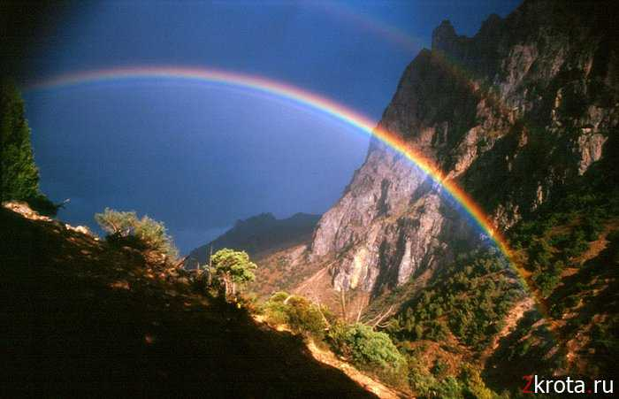
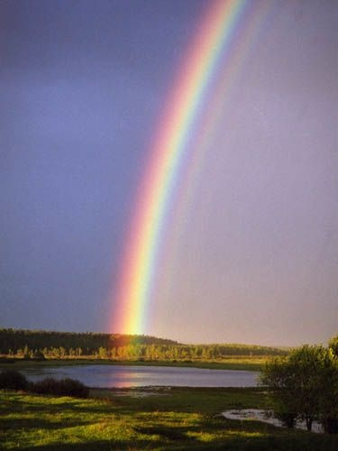
Мы часто видим радугу.
А что же это такое?
Радуга.
Объясняется по-разному.
Скорее всего, переоформление райдуга (ср. диал. укр. райдуга), которое является сложением рай и дуга.
В таком случае радуга буквально - "пестрая дуга»

Slide 5
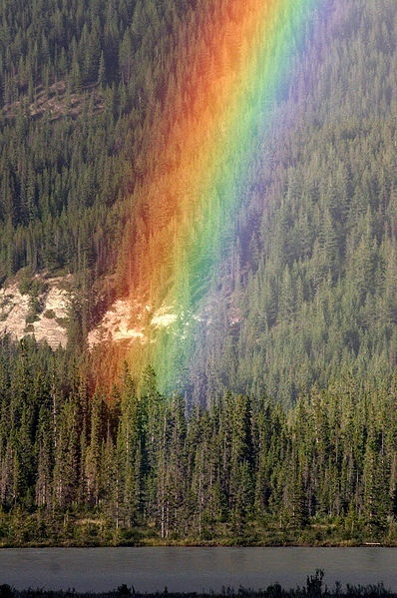
Радуга выглядит как разноцветная дуга или окружность, составленная из цветов спектра.
В радуге можно выделить семь цветов:
красный, оранжевый,
жёлтый, зелёный,
синий, индиго и
фиолетовый.
Хотя многоцветный спектр радуги непрерывен, во многих странах в нём выделяют 7 или 6 (например, в англоязычных странах) цветов.
Считают, что первым выбрал число 7
И. Ньютон.

Slide 6
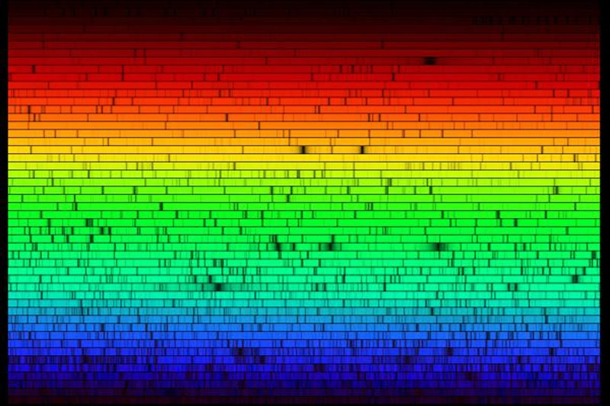
Цвета в радуге расположены в последовательности, соответствующей спектру видимого света. В русском языке существуют мнемонические фразы для запоминания этой последовательности.
Например:
Как однажды Жак-звонарь головой сломал фонарь.
Каждый охотник желает знать, где сидит фазан.
Крот овце, жирафу, зайке гладил старые фуфайки.
Как-то однажды Жан звонарь городской сломал фонарь .
Каждый оформитель желает знать, где скачать фотошоп.
Кем ощущается жестокий звон гонга сопротивления фатальности?
Кварк окружает жаркий занавес глюонов, создающих флюиды.

Slide 7
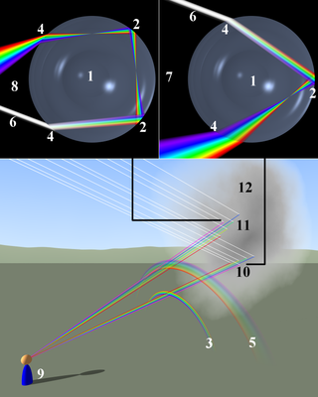
Радуга возникает из-за того, что солнечный свет преломляется и отражается капельками воды (дождя или тумана), парящими в атмосфере. Эти капельки по-разному отклоняют свет разных цветов . В результате белый свет разлагается в спектр. Наблюдатель, который стоит спиной к источнику света, видит разноцветное свечение, которое исходит из пространства по концентрическим окружностям (дугам).
Схема образования радуги
1) сферическая капля
2) внутреннее отражение
3) первичная радуга
4) преломление
5) вторичная радуга
6) входящий луч света
7) ход лучей при формировании первичной радуги
8) ход лучей при формировании вторичной радуги
9) наблюдатель
10) область формирования первичной радуги
11) область формирования вторичной радуги
12) облако капелек
Да что же это такое радуга?

Slide 8
Радуга — атмосферное оптическое и метеорологическое явление, наблюдаемое при освещении Солнцем (иногда Луной) множества водяных капель (дождя или тумана).

Slide 9


Окружающий нас мир красочный:
листья растений мы видим зелёными,
Цветок тюльпана красным, бумагу – белой, сажу – чёрной.
От чего это зависит?
Интересно, почему Мир разноцветный?
1) Почему трава зелёная?
                .
2) Почему вечером Солнце красное?
Почему небо голубое?

Slide 10
1) Листья растений отражают зелёный часть спектра,
поэтому мы видим их в этом цвете.
2) Каждый спектр имеет свою длину луча.
Вечером Солнце стоит низко, луч длинный, а это красная часть спектра.
3) Солнце светит на Землю, но солнечные лучи для этого должны пройти через огромный слой воздуха, который буквально окутывает Землю. А так, как солнечный луч имеет множество цветов, причем, все эти цвета имеет каждый луч, то он, проходя через этот слой воздуха разбрызгивает во все стороны различные цвета радуги, но вот сильнее всего происходит «раскидывание» голубого цвета, за счет которого небо и приобретает голубую окраску.

Slide 11

Цвет непрозрачного тела, освещаемого белым светом, зависит от того, свет какого цвета это тело отражает.
Например - синее тело отражает только синий цвет,
а розовое – только розовый.
Но почему бумага белая?
Белое тело отражает весь спектр , поэтому оно воспринимается как белое.
Сажа – наоборот все цвета поглощает(впитывает) и потому кажется чёрной.
Интересно рассматривать цветные стёклышки.
Оказывается различные прозрачные тела неодинаково пропускают свет сквозь себя. Синее стёклышко пропускает больше синего цвета, чем остальных и поэтому кажется синим.

Slide 12
Такие тела называются светофильтрами.

Slide 13
Как сделать радугу дома?
Для этого нам понадобится Солнце, вода или призма, источник света.
Способ №1: Преломление света в двух пирамидках.
Вот моя домашняя радуга.
Способ № 2: Распылить капельки воды в воздухе.
Способ № 3: Самый простой, увидеть радугу в воздухе.

Slide 14
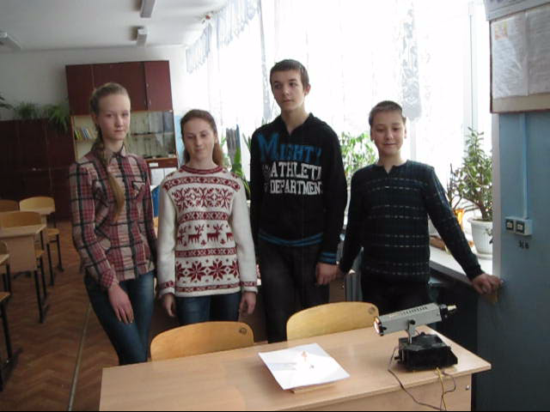
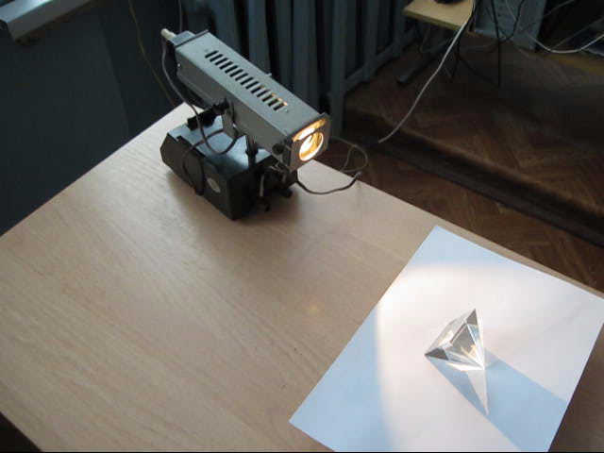

Slide 15
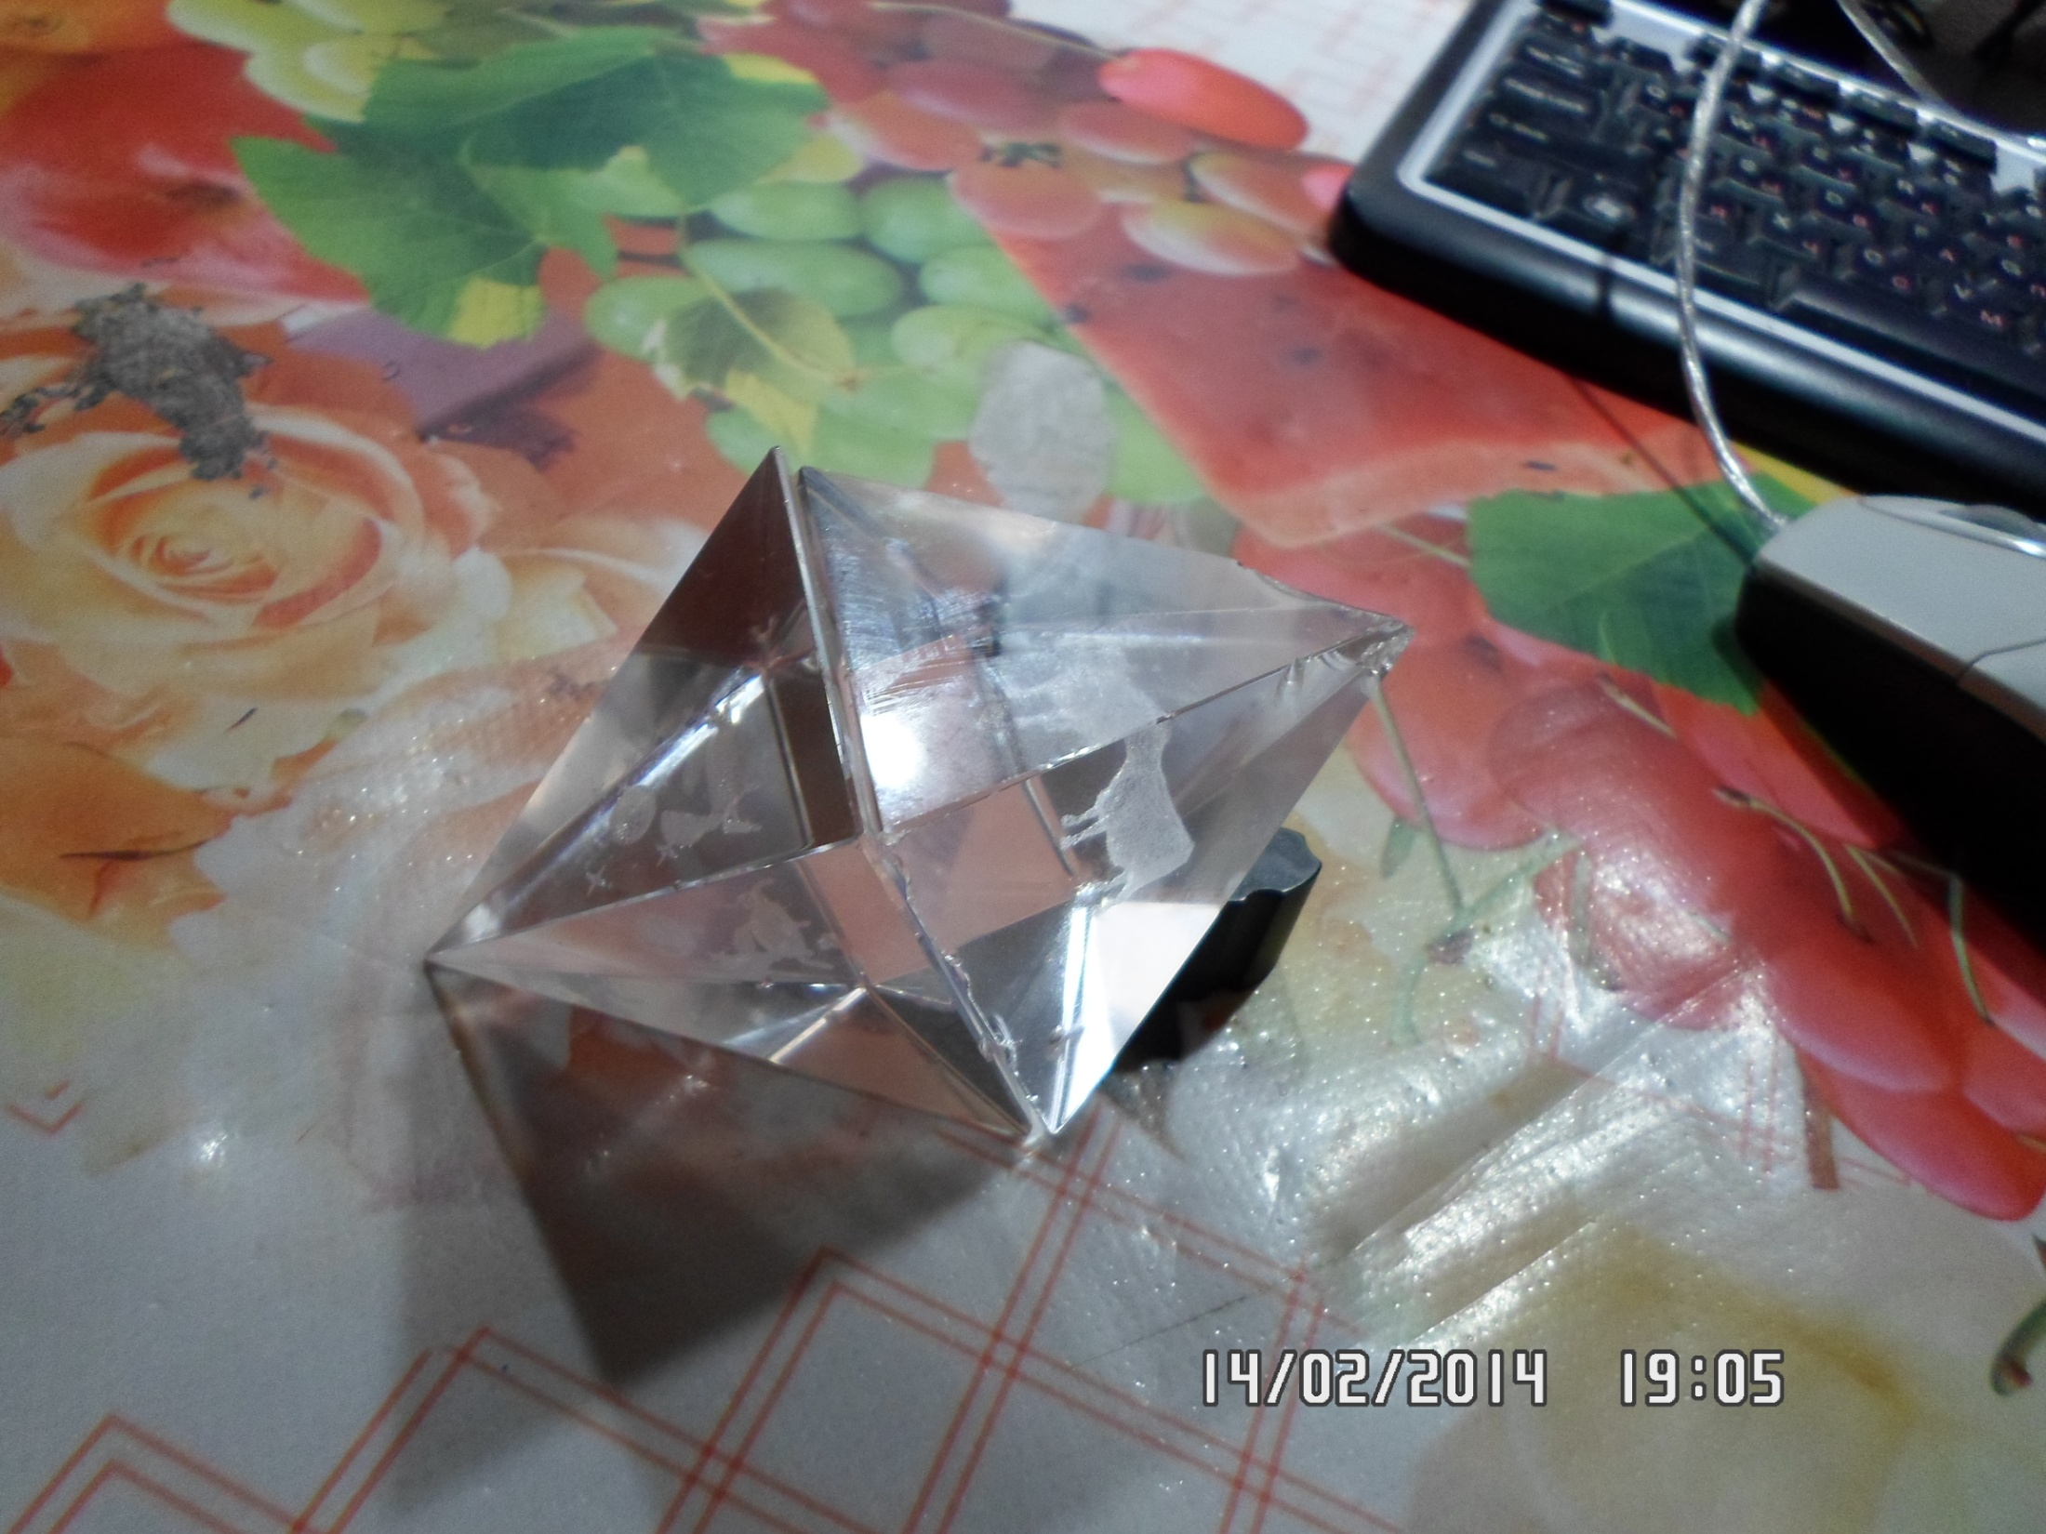

Slide 16
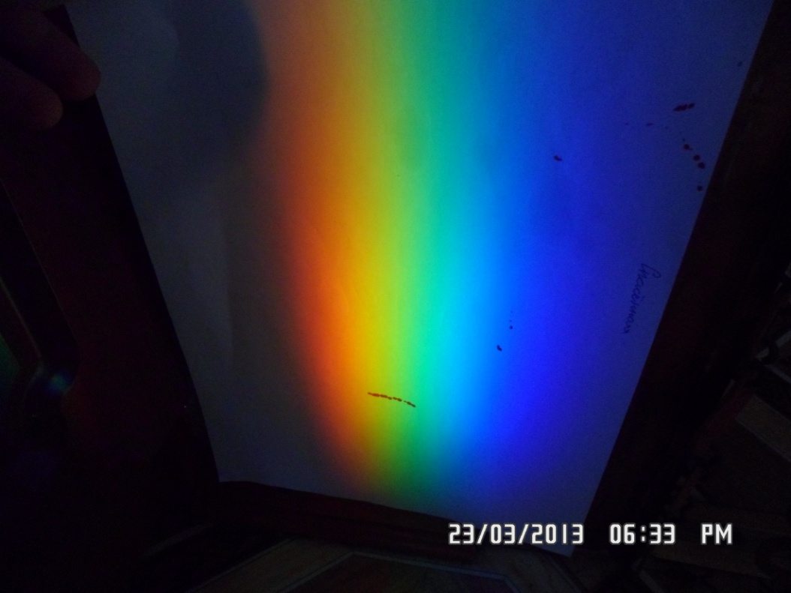
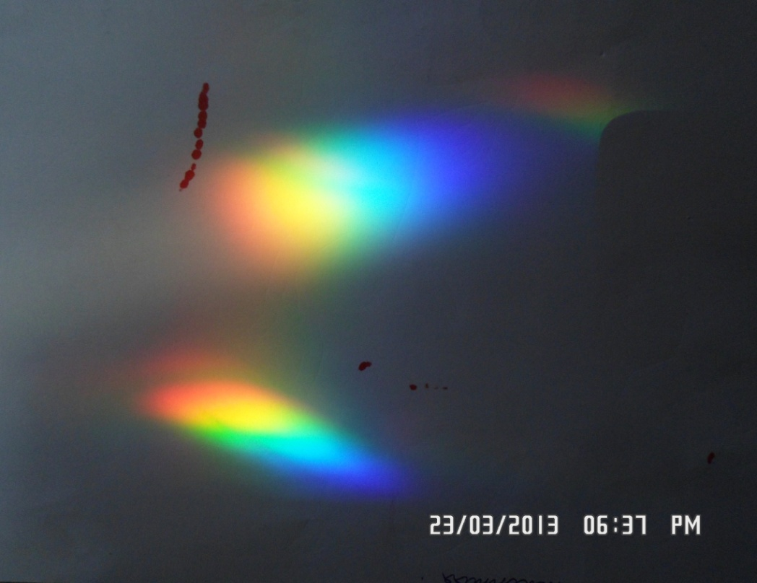
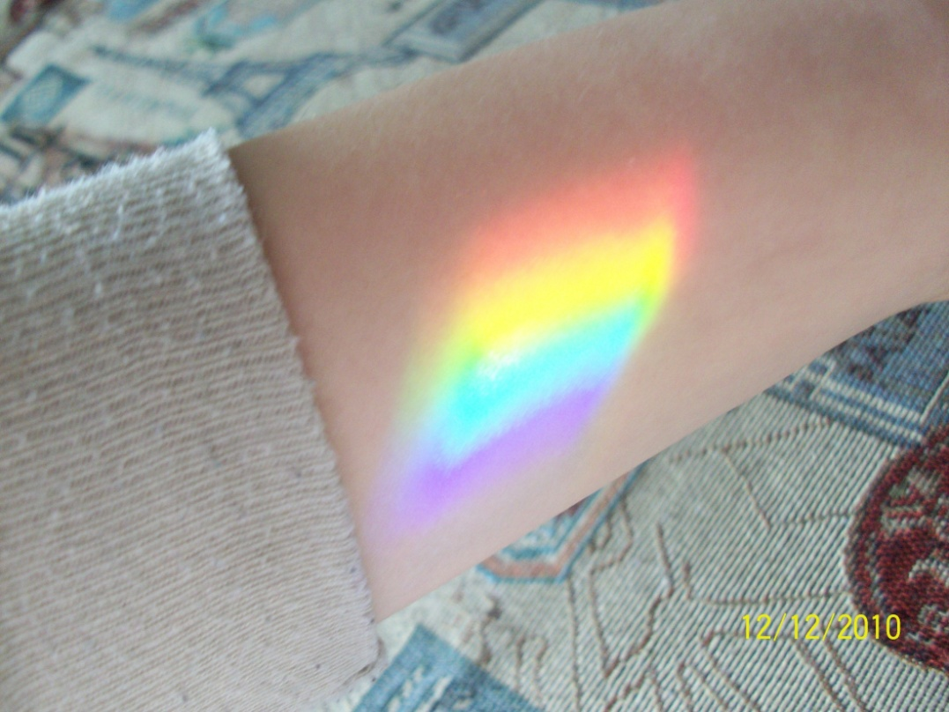

Slide 17
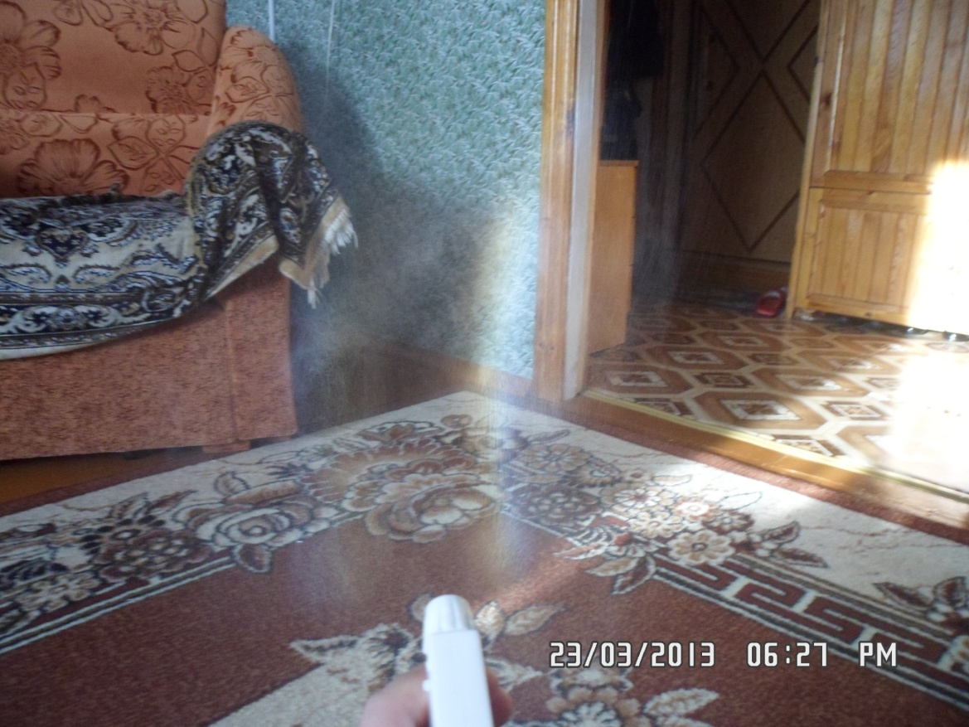
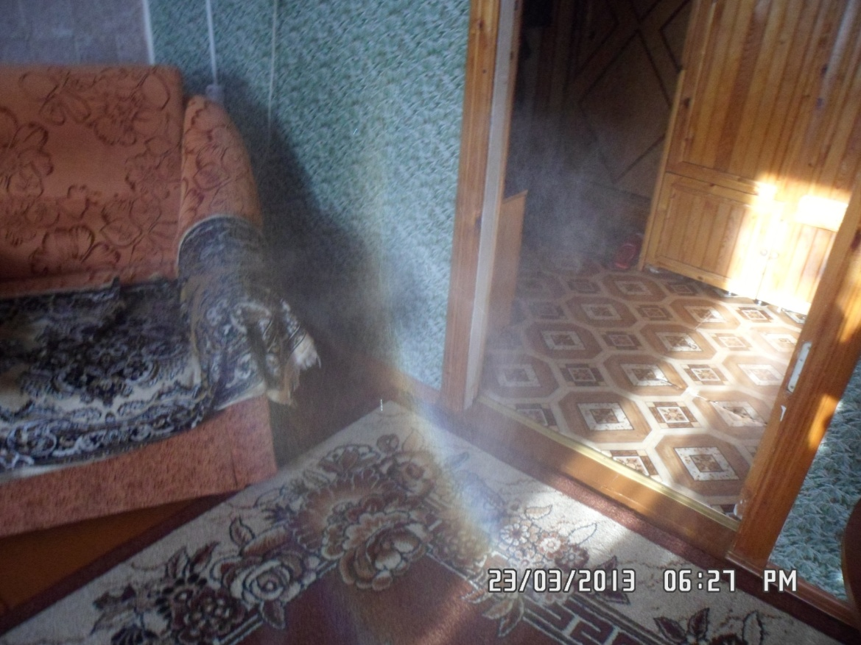

Slide 18
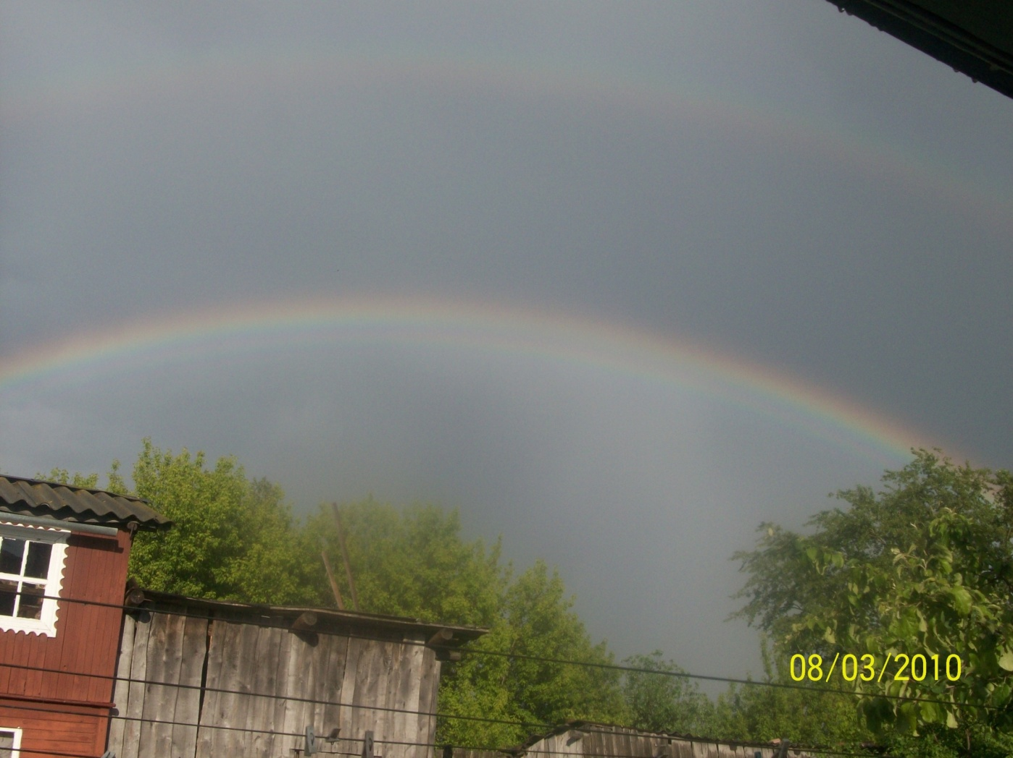
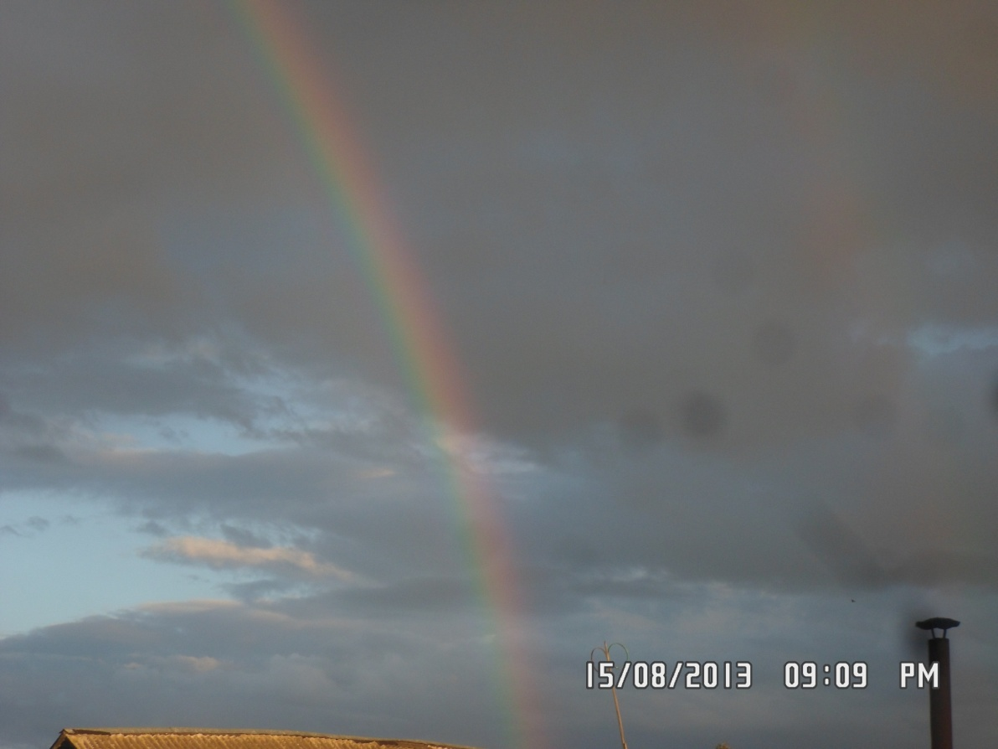

Slide 19
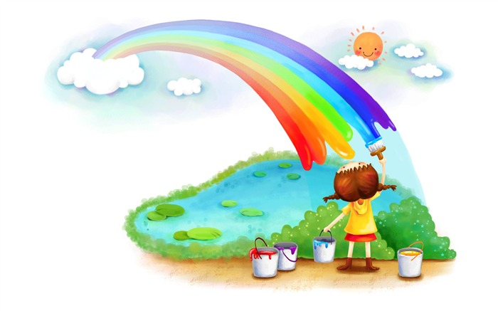
Результат
Синквейн
ЗАДАНИЕ: Составьте синквейн, в котором первая строка это существительное – СВЕТ
вторая – два прилагательных(причастия)
третья – три глагола
четвёртая – предложение характеризующее рассматриваемый предмет
пятая – одно слово, показывающее эмоциональное отношение к предмету.
Пример:
Свет
Разноцветный, белый
Освещает, отражается, преломляется
Оптическое явление в атмосфере
Радость

Slide 20
Литература:
1. Естествознание. 6 кл./ А.Н. Воробьёв, Р.П. Иванова, И.Г. Кириллова и др.:, -
3е изд. – М.: Просвещение,2000.
2. Природа и человек. 5 кл./ В.И. Сивоглазов, А.А. Плешаков – 2е изд. –
М.: Просвещение, 1997.
3. изика. 8 кл./ А.В. Перышкин.- 11е изд. Дораб. – М.: Дрофа, 2008.
4 Ресурсы ИНТЕРНЕТ сети:
http://ru.wikipedia.org/wiki/%D0%E0%E4%F3%E3%E0
http://picasso.3dn.ru/photo/151-
http://tbahtina.ucoz.ru/index/tvorcheskoe_zadanie/0-7

